Slide 1

8-ma’ruza:
TURIZM TURLARINI ISHLAB CHIQISH TEXNOLOGIYASI
Ma’ruzachi: BO‘RIBAYEV eRKINJON

Slide 2
Reja:
1
Turistik xizmatlarni loyihalashtirish va dasturini yaratish.
2
Turistik mahsulotni hisoblash jarayoni.
4
Turistik sayohatning yo‘llanmasi va texnologik xaritasini tuzish.
3
Turistik marshrutni ishlab chiqish bosqichlari.

Slide 3
Texnologik xarita
Marshrut
Turistik xizmatlarni loyihalash
Turistik mahsulotni hisoblash

Slide 4

1. Turistik xizmatlarni loyihalashtirish va dasturini yaratish.
O‘zbekistonda turistik xizmatlarni shakllantirish Davlat standartlari bilan tartibga solinadi. Turistik xizmatni yo‘lga qo‘yish uchun uning qisqacha xizmatlar bayoni asos bo‘lib xizmat qiladi. Bu bozor ehtiyojlarini o‘rganish natijasida aniqlangan buyurtmachi bilan muvofiqlashtirilgan xizmatlar va xizmatlarni bajaruvchining imkoniyatlarini hisobga oluvchi talablar yig‘indisidan iboratdir.

Slide 5
Turistik xizmatlarni loyihalashtirish tartibi.
Xizmatlarning me’yorlashtirilgan tartibini belgilash;
Loyiha tahlili;
Loyihani tasdiqlash uchun taqdim etish.
Turistlarga xizmat ko‘rsatish jarayoni texnologiyalarini belgilash;
Sifat nazorati metodlarini belgilash;
Texnologik hujjatlarni ishlab chiqish;

Slide 6
Turistlarga xizmat ko‘rsatish jarayoniga qo‘yiladigan talablarni batafsil yorituvchi hujjatlar quyidagilarni qamrab olishi shart:
Turistlarga xizmat ko‘rsatish jarayoni, shakli va usullari bayoni;
kafolatlar;
zaruriy kelishuvlar (rekratsion zaxiralar mulkdorlari, sanitariya - epidemiologiya va yong‘in xavfsizligi, DAN va boshqa organlar bilan).
turistlarga xizmat ko‘rsatish jarayoni tavsifining mazmuni;
foydalaniladigan uskunalarning turiga, miqdoriga va qabul qilish qobiliyatiga talablar;
zarur xizmatchilar soni va ularning kasbiy malakasi darajasi;
buyurtmalar va xizmatlarning shartnomaviy ta‘minoti;

Slide 7
Sifat nazoratini loyihalashtirish quyidagilardan iborat:
xizmatlar tavsifiga muhim ta‘sir ko‘rsatuvchi xizmat ko‘rsatish jarayonining muhim jihatlarini belgilash;
xizmatlar tavsifini tahrir etish usullarini belgilash;
nazoratdagi tavsiflarni baholash usullarini belgilash.

Slide 8
Turistik xizmat ko‘rsatish dasturini yaratish quyidagi tushunchalarni o‘z ichiga oladi:
Sayohat marshruti;
Xizmatlar ijrochisi bo‘lgan – turistik korxonalar ro‘yxati;
Xizmatlar ijrochisi bo‘lgan har bir korxona taqdim etadigan turlar vaqti;
Ekskursiyalar va qadamjo obyektlar tarkibi;
Turistlar sayri va safarlar ro‘yxati;
Dam olish tadbirlar majmuasi;
Marshrutning har bir punktida to‘xtash vaqti;
Sayohatda qatnashayotgan turistlar soni;
Ichki marshrut yuk tashuvidagi transportlar turi;
Turizm bo‘yicha yo‘riqchi-uslubchi, ekskursovod, gid-tarjimon, boshqa xizmat ko‘rsatuvchi personalga va ularni zaruriy qayta tayyorlashga bo‘lgan ehtiyoj;
Transport vositalari;
Reklama, axborot va kartografik materiallar tayyorlash, turistik yo‘llanmalari uchun axborot varaqalarida sayohat tavsifi.

Slide 9
Har qanday turistik korxonaning «turistik sayohat» xizmatini loyihalashtirish natijasi quyidagi texnologik hujjatlarda ifodalanadi:
turistik sayohatining texnologik xaritasi;
turistik korxonasining yuklanish grafigi;
iste‘molchiga taqdim etiladigan turistik yo‘llanmaning axborot varaqasi;
turistik safar marshrutining ekspeditsion tekshiruv o‘tkazilganligi to‘g‘risidagi hisobotning tuzilishi.

Slide 10
Turistik safarining yo‘l pasporti quyidagi tashkilotlar bilan kelishiladi:
sanitariya - epidemiologiya xizmati organlari;
yer maydoni boshqaruvi organlari (mulkdorlar) bilan, agar ular hududidan turistik safari yo‘li o‘tgan bo‘lsa.
transport vositalari harakatini nazorat qiluvchi boshqa tashkilotlar (DAN, suv inspeksiyasi va b.);

Slide 11
«Ekskursiya» xizmati loyihalashtirilishi quyidagi belgilarni nazarda tutadi:
tematik yo‘naltirilish;
ko‘rib chiqish obyektlari;
ekskursiyani ijtimoiy o‘rganish natijalari.
ekskursiyalar davomiyliligi;
axborot hajmi;

Slide 12
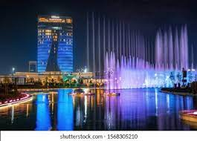
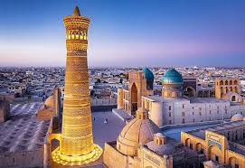

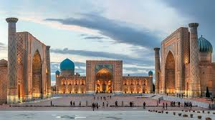
8.2. Turistik mahsulotni hisoblash jarayoni
“Buyuk ipak yo‘lidagi qadimgi shaharlar”
Fransiyaliklar uchun
7 kun va 6 kecha

Slide 13
Turpaket tarkibi:
transport xizmatlari (TSer) – Parijdan Toshkentgacha uchib kelish va orqaga – 980 $
uchta shahar restoranlarida ovqatlanish (tushlik va kechki ovqat – 20 $)
tarjimon – ekskursiya yetakchilarining (SerG) xizmatlari – sutkasiga 5 $
transfert xizmatlari (SerTr) – bu turistni aeroportdan mehmonxonagacha eltish va orqaga hamda turistni mamlakat bo‘ylab tansprortda olib yurish xarajatlari – 30 $
mehmonxonalarda yashash (Acc) – Toshkentda (2 sutka), Buxoroda (2 sutka) va Samarqandda (2 sutka), o‘rtacha bitta ikki o‘rinli nomer sutkasiga – 30 $

Slide 14
diqqatga sazovor joylarga tashrif buyurish (TurS) – muzeylar, tarixiy, arxitektura, madaniyat obyektlari (jami – 50 $)
turfirma xarajatlari va foydasi (IaP), turyetakchining kutib olishi-kuzatishi – 100 $
kompaniyaga sug‘urta to‘lovi (badali) (SK) – sutkasiga 2 $
ОТur = TSer ($980) + SerTr ($30х7 kun) + Acc ($30х 6 kun) + FR ($20х7 kun) + SerG ($5х7 kun) + TurS ($50) + IaP ($100) + SK ($2х7) = 1709 $.

Slide 15
1-kun
Parijdan Toshkentga uchib kelish (6.05 s.).
2-kun
Nonushta (7.30-8.00).
3-kun
Nonushta (7.30-8.00).
Kechki ovqat (20.00-21.00). Uyquga yotish/bo‘sh vaqt.
Joylashish va dam olish (to 9.30 gacha).
Mehmonxonaga transfert (8.00).
Shahar bo‘ylab sayohat (10.00-13.30).
Restoranda tushlik (13.30-14.30).
Ekskursiya yetakchisi hamkorligida madrasalar va madaniy markazlarga tashrif (13.30-17.30).
Teatrlashtirilgan namoyishda ishtirok etish (18.00-19.30).
Kechki ovqat (20.00 da). Uyquga yotish/bo‘sh vaqt.
Tarixiy joylarga sayohat (8.00-13.30).
Tushlik (13.30-14.30).
Bo‘sh vaqt (14.30-20.00).
Samarqandga jo‘nash (8.00-13.00).
Joylashish va dam olish (13.00-14.00).
Tushlik (14.00- 15.00).
Shahar bo‘ylab sayr qilish, Registondagi teatrlashtirilgan shouda ishtirok etish (15.00-20.00).
Kechki ovqat (20.00). Uyquga yotish/bo‘sh vaqt.
Turpaket marshruti:

Slide 16
4-kun
Nonushta (7.30-8.00).
5-kun
Nonushta (7.30-8.00).
6-kun
Nonushta (7.30-8.00).
7-kun
Nonushta (7.30-8.00).
Tarixiy obidalarga sayohat (8.00-13.30).
Tushlik (13.30-14.30).
Bo‘sh vaqt (14.30- 20.00).
Kechki ovqat (20.00-21.00). Uyquga yotish/bo‘sh vaqt.
Buxoroga jo‘nash. (8.00- 12.00)
Joylashish va dam olish (12.00-13.00).
Tushlik (13.00- 14.00).
Shahar bo‘ylab sayohat, Labihovuzdagi teatrlashtirilgan shouda ishtirok etish (15.00-20.00).
Kechki ovqat (20.00-21.00). Uyquga yotish/bo‘sh vaqt.
Tarixiy obidalarga sayr qilish (8.00-13.30).
Tushlik (13.30-14.30).
Bo‘sh vaqt (14.30- 20.00).
Kechki ovqat (20.00-21.00). Uyquga yotish/bo‘sh vaqt.
Toshkentga jo‘nash (8.00- 18.00).
Yo‘lda tushlik (13.00-14.00).
Shahar bo‘ylab sayr qilish (18.00-21.00).
Aeroportga transfert (21.00).
Parijga uchib ketish (24.00).

Slide 17

SU – turoperatorning turpaketi ichiga kiradigan xizmatlar tannarxi;
Stax – alohida xizmat turlari bo‘yicha bilvosita soliqlar summasi (NDS);
PrT – turoperatorni milliy valyutadagi foydasi (yoki dollar ekvivalentida);
ZT – turpaket tarkibiga kiruvchi alohida xizmat turlari uchun turistga turoperator taqdim etayotgan chegirma;
Kd – turpaketni sotuvchi turagentni komission mukofotlash (ko‘p hollarda bu turpaket narxiga qo‘shimcha yoki turoperatorni turagentning foydasiga narxdan chegirma);
Ntour – guruhdagi turistlar soni;
Ngr – guruhga yo‘lboshchi sifatida hamkorlik qiluvchilarning soni.

Slide 18
8.3. Turistik marshrutni ishlab chiqish bosqichlari
  Marshrut ishlab chiqilib, tasdiqlangach, tur deb ataluvchi «qobiqqa» qator xizmatlar va tovarlarni «jamlash»ga kirishiladi.
turning ikki xil ko‘rinishi mavjud:
pekij-tur
ya‘ni joylashish, ovqatlanish, ekskursiya xizmati, transport, maishiy, sport-sog‘lomlashtirish, jismoniy tarbiya, tibbiy va boshqa xizmatlarni qamrovchi kompleks turistik xizmati. Bu turning narxi katalog va prays-varaqalarda ko‘rsatiladi.
eksklyuziv-tur
ya‘ni ixtiyoriy ravishda tanlanadigan alohida turistik xizmatlar.

Slide 19
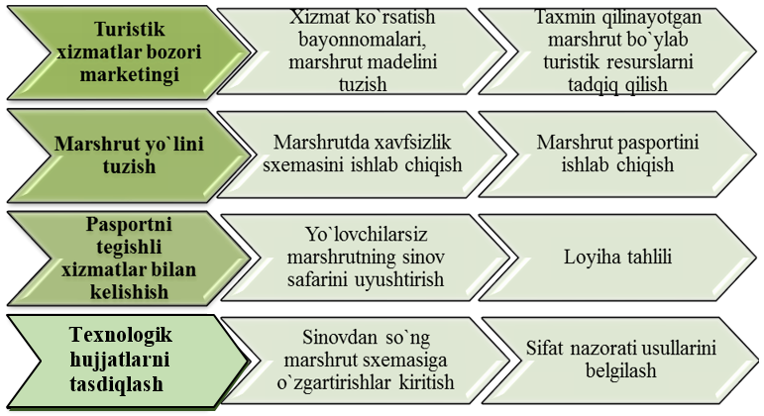
Turistik marshrutni ishlab chiqish bosqichlari.

Slide 20
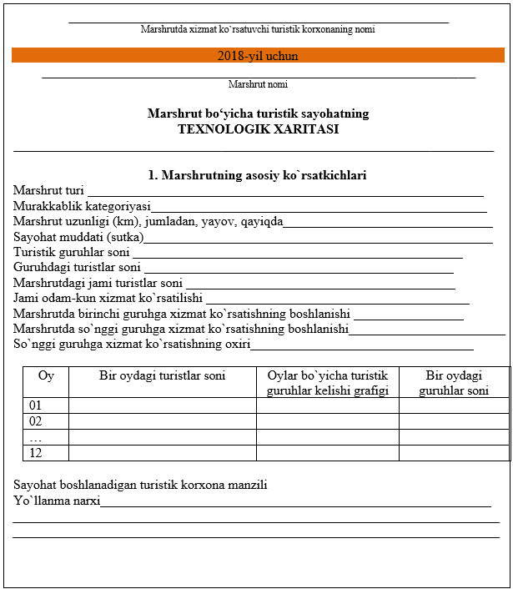
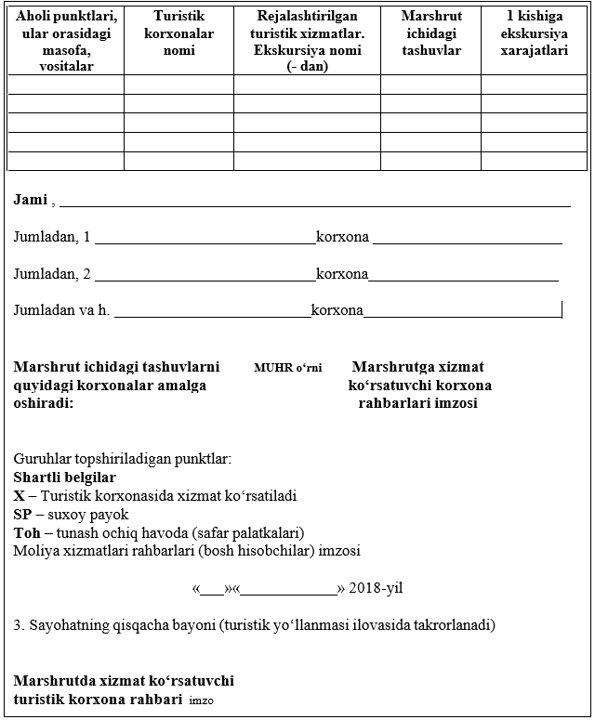
8.4. Turistik sayohatning yo‘llanmasi va texnologik xaritasini tuzish

Slide 21
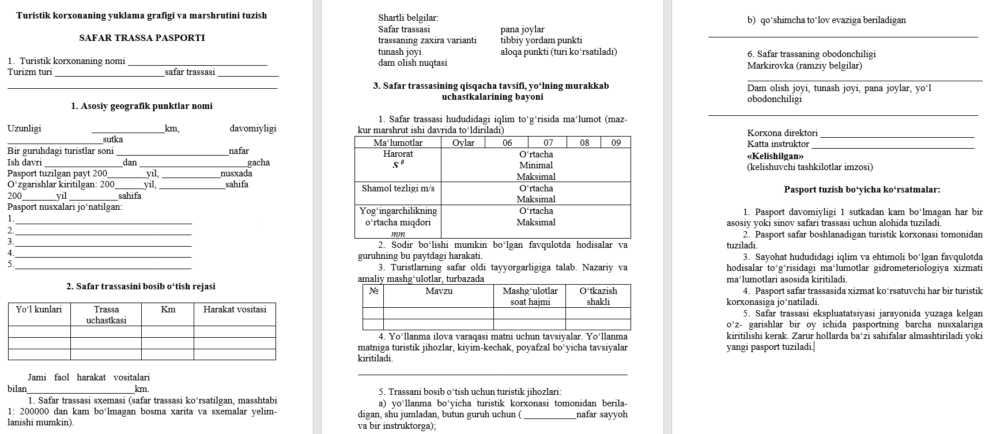

Slide 22
E’tiboringiz uchun rahmat!!!

